Slide 1
QUICK-SORT ALGORITAM
ALGORITMI I STRUKTURE PODATAKA:
Nenad Katanić

Slide 2
Nešto o QuickSort-u...
Jedan od najbržih danas poznatih algoritama za sortiranje
Relativno jednostavan u teoriji, ali jako kompliciran za prebacivanje u kôd
Najčešće se koristi za uzastopno sortiranje, sortiranje srednje velikih i velikih listi (polja) i u slučaju kad nismo sigurni koji algoritam upotrijebiti
Postupak sortiranja se svodi na dijeljenje niza u dva dijela:
  1.) svi elementi koji su manji ili jednaki nekoj unaprijed odabranoj vrijednosti (nekom elementu niza) → STOŽER
  2.) svi elementi veći od te iste vrijednosti
Dijeljenje se izvodi tako što uzimamo jedan po jedan element niza i dodajemo ga odgovarajućem dijelu
Tako u svakom trenutku možemo razlikovati 3 dijela:
  1.) elemente koje još nismo obradili (od (i+1)-og do posljednjeg
  2.) grupa manjih ili jednakih stožeru (od nultog do j-tog)
  3.) grupa elemenata većih od stožera (od (j+1)-og do i-tog člana)
Nakon obrade svih elemenata niz se sastoji iz samo 2 dijela: grupe manjih ili jednakih i grupe većih (grupa neobrađenih je postala prazna)
3
4
1
2
7
10
16
8
9
14
Grupa manjih
ili jednakih
Grupa većih
Stožer

Slide 3
Opis rada algoritma
Ako slijedeći elemet (i+1)-vi pripada grupi manjih ili jednakih, prvi element iz grupe većih (j+1)-vi zamjenjuje mjesto sa analiziranim elementom → tako je (i+1)-vi element dodan grupi manji ili jednakih i ona postaje veća za jedan element
Ako slijedeći element pripada grupi većih, tada se samo grupa većih uvećava za jedan, dok grupa manjih ostaje ista (ne mijenja se vrijednost varijable j)
7
4
9
10
2
1
16
8
3
14
7
4
2
1
9
10
16
8
3
14
7
4
9
10
2
1
16
8
3
14
7
4
2
1
9
10
16
8
3
14
7
4
9
10
2
1
16
8
3
14
7
4
2
1
9
10
16
8
3
14
7
4
9
10
2
1
16
8
3
14
7
4
2
1
3
10
16
8
9
14
7
4
9
10
2
1
16
8
3
14
7
4
2
1
3
10
16
8
9
14
7
4
2
10
9
1
16
8
3
14
Neobrađeni elementi
Stožer
Grupa manjih ili jednakih
Grupa većih

Slide 4
Rješenje u C-u...
int podijeli (int lijevi, int desni, int polje[]) {
int i,j;
for (j = lijevi, i = lijevi+1; i <= desni; i++)
if (polje[i] <= polje[lijevi])
zamijeni (&polje[++j], &polje[i]);
zamijeni (&polje[lijevi], &polje[j]);
return(j);
}
void zamijeni (int *a, int *b){
int pom;
pom = *a;
*a = *b;
*b = pom;
}
void quick_podniz (int lijevi, int desni, int polje[]) {
int i,j;
/* sortiranje jednoelementnog niza */
if (lijevi >= desni) return;
/* sortiranje dvoelementnog niza */
if (lijevi + 1 == desni) {
if (polje[lijevi] > polje[desni])
zamijeni(&polje[lijevi], &polje[desni]);
return;
}
i = podijeli (lijevi, desni, polje);
quick_podniz (lijevi, i-1, polje);
quick_podniz (i+1, desni, polje);
}
void quicksort (int polje[], int duzina) {
quick_podniz (0, duzina-1, polje);
}
j
i
7
4
9
10
2
1
16
8
3
14
p[0]
p[1]
p[2]
p[3]
p[4]
p[5]
p[6]
p[7]
p[8]
p[9]
3
4
2
1
7
10
16
8
9
14
lijevi
i-1
i+1
desni
1
2
3
4
7
8
9
10
14
16

Slide 5

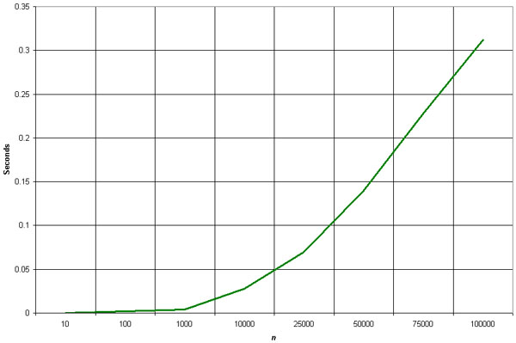
Složenost algoritma
QuickSort algoritam u prosjeku (average-case) ima složenost O(n*logn), a u najgorem slučaju složenost O(n²)
Funkcija podijeli uspoređuje svaki element podniza sa stožernim elementom i stoga ima funkciju složenosti f(n) = n
U najgorem slučaju nakon svake podjele niza dobivamo dva podniza od kojih jedan sadrži samo jedan element
  Ako se ovo dogodi prilikom svakog poziva funkcije podijeli tada se uspoređivanje vrši na poljima dužine n, zatim (n-1), (n-2) ... Itd.. Stoga imamo:
  Ovo se događa kada za stožerni element izaberemo prvi element polja, a samo polje je već sortirano
Kada algoritam zadani problem uzastopno dijeli na pola, tada on ima složenost O(logn) (jer je vrijeme izvođenja algoritma proporcionalno broju podjela broja n sa 2)
QuickSort algoritam ovakvu podjelu vrši n puta pa je stoga njegova složenost O (n*logn)

